Slide 1
Introducción: Elementos de fiscalidad Internacional
Universidad para la Cooperación Internacional

Slide 2

1. Conceptos generales
2. Criterios de sujeción fiscal.
3. Residencia fiscal.
4. Doble imposición internacional.
5. Métodos para evitar la doble imposición.
6. Convenios para evitar la doble imposición. Modelos y estructura.
7. Otras medidas antielusión internacional
Phd. Nancy Barberan Zambrano

Slide 3

1. Conceptos Generales
Definición de Fiscalidad Internacional
La fiscalidad internacional se refiere al marco legal y administrativo que regula la tributación de individuos y entidades que operan en más de un país. Es esencial para entender cómo se gravan los ingresos transfronterizos.
Importancia Económica
Con los flujos de inversión extranjera directa aumentando, comprender la fiscalidad internacional es crucial para maximizar beneficios y evitar pagos excesivos. Beneficios incluyen una mayor competitividad.
Photos provided by Unsplash

Slide 4
1. Conceptos Generales
Globalización
FMI: Una interdependencia económica creciente del conjunto de países del mundo, provocada por el aumento del volumen y la variedad de las transacciones transfronterizas de bienes y servicios, así como de los flujos internacionales de capitales, al tiempo que la difusión acelerada de generalizada de tecnología.
Deslocalización del capital
Factor capital puede ser trasladado de un Estado a otro con una inmediatez que antes no existía. En este sentido, se hace mención de la liberación de los mercados financieros, con vertientes positivas (mayor rentabilidad) y negativas (aparición de mercados opacos, como los paraísos fiscales).

Slide 5

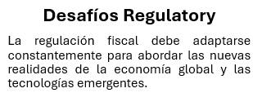
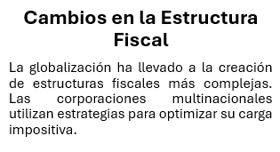
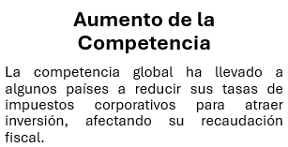
1. Conceptos Generales
Impacto de la Globalización

Slide 6
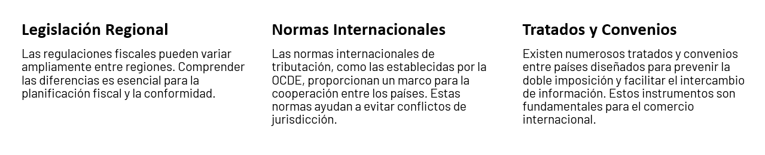
1. Conceptos Generales

Slide 7

1. Conceptos Generales
Definición de Evasión Fiscal
Formas Comunes
La evasión fiscal se refiere a la acción de no cumplir con las obligaciones fiscales a través de medios ilegales, como la ocultación de ingresos o la exageración de deducciones.
Las formas comunes de evasión fiscal incluyen el uso de paraísos fiscales, la manipulación de precios de transferencia y la falta de declaración de ingresos generados en el extranjero.
Consecuencias Legales
Las consecuencias de la evasión fiscal incluyen multas y sanciones severas. Además, afecta las finanzas públicas y la equidad del sistema fiscal.

Slide 8

1. Conceptos Generales
Planificación Fiscal
Estrategias Efectivas
La planificación fiscal implica organizar actividades financieras de manera que se minimicen las obligaciones fiscales dentro de la ley. Esto puede incluir la elección de estructuras corporativas.
Optimización de Impuestos
La optimización se refiere a las prácticas que permiten a las empresas reducir su carga tributaria legítimamente, como la utilización de créditos fiscales o deducciones.
Riesgos Asociados
Aunque la planificación fiscal es legal, puede llevar a riesgos si se percibe como evasión. Es crucial seguir estrictamente las normas para evitar repercusiones.

Slide 9
1. Conceptos Generales
Instrumentos Fiscales
Instrumento | Descripción | Aplicación
Créditos Fiscales | Reducción del impuesto total a pagar | Usados por individuos y empresas para aliviar la carga fiscal
Tratados Internacionales | Acuerdos para evitar la doble imposición | Facilitan el comercio y la inversión transfronteriza
Normas de Transferencia | Reglamento sobre precios entre empresas relacionadas | Aseguran precios justos en transacciones internacionales
Incentivos Fiscales | Beneficios para atraer inversión extranjera | Utilizados por países para fomentar el desarrollo económico

Slide 10

2. Criterios de Sujeción Fiscal
La sujeción fiscal internacional se refiere al marco legal que determina la tributación de las personas y entidades más allá de las fronteras nacionales. Es esencial entender que cada país tiene su propio sistema fiscal.
Es crucial para evitar la doble imposición y poder participar en mercados internacionales. Además, es un elemento clave en la inversión extranjera y comercio internacional.
Entre los aspectos legales incluye la interpretación y aplicación de tratados para evitar la doble imposición y otros acuerdos fiscales entre países. Asegurar el cumplimiento es vital para las operaciones globales.

Slide 11
2. Criterios de Sujeción Fiscal
Concepto
La sujeción fiscal internacional se refiere al marco legal que determina la tributación de las personas y entidades más allá de las fronteras nacionales. Es esencial entender que cada país tiene su propio sistema fiscal.
Importancia
Es crucial para evitar la doble imposición y poder participar en mercados internacionales. Además, es un elemento clave en la inversión extranjera y comercio internacional.
Aspectos Legales
Entre los aspectos legales incluye la interpretación y aplicación de tratados para evitar la doble imposición y otros acuerdos fiscales entre países. Asegurar el cumplimiento es vital para las operaciones globales

Slide 12
2. Criterios de Sujeción Fiscal
Fuente o territorialidad
Vínculo territorial o real. Las leyes tributarias sólo se aplicarán a quienes residan en territorio de un determinado país o tuvieran relaciones económicas que produzcan efectos en el mismo país. Algunos Estados aplican este criterio de forma pura, como Panamá, Paraguay, Uruguay.
Nacionalidad
Se aplicarán las leyes tributarias a todos los ciudadanos que tengan la nacionalidad de un determinado país, con independencia de donde resida u obtenga las rentas gravadas. En la práctica, este principio ha ido perdiendo importancia y sólo tres Estados siguen aplicándolo (EEUU, Cuba y Filipinas)
Tributación por la renta mundial
Tributan en el territorio en el que las rentas hayan sido obtenidas, con independencia de su residencia. En este caso, sólo serán sometidas a gravamen las rentas vinculadas al territorio del Estado impositor, sin que puedan ser gravadas las restantes rentas que el sujeto haya podido obtener en otros Estados terceros.
Tributación territorial de las rentas
Tributan en el Estado en el que son residentes por su renta mundial, esto es, por todas las rentas obtenidas en cualquier lugar del mundo, tanto las generadas en su territorio como por las rentas obtenidas en otros Estados, sobre la base de la existencia de un nexo personal con el primer Estado: la residencia.

Slide 13
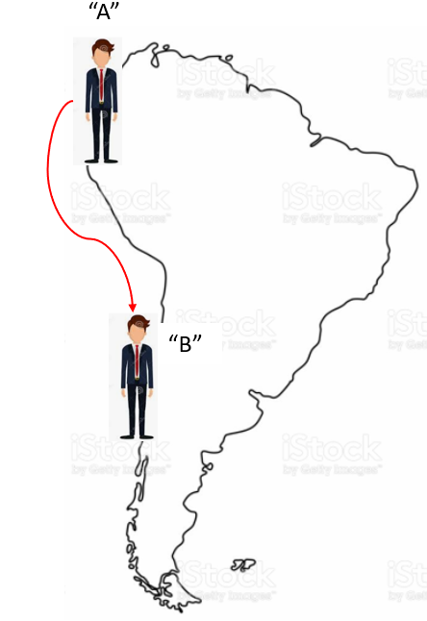
2. Criterios de Sujeción Fiscal
Un residente del estado “A” presta servicios en una empresa residente del estado “B”.
¿Cuál Estado tiene derecho a cobrar impuestos?

Slide 14
2. Criterios de Sujeción Fiscal
Si no hay reglas o principios de asignación impositiva entre los Estados, todos podrían exigir impuestos sin ninguna limitación externa

Slide 15
2. Criterios de Sujeción Fiscal
Para evitar esta situación dos son los principios básicos de asignación impositiva internacional (sujeción fiscal) que cuentan con una aceptación generalizada en el ámbito de las relaciones fiscales internacionales.
PRINCIPIO DE TERRITORIALIDAD (FUENTE)
PRINCIPIO PERSONALISTA (RESIDENCIA)

Slide 16

2. Criterios de Sujeción Fiscal
Principios adoptados
La mayoría de los Estados combinan ambos principios a la hora de definir sus sistemas tributarios.
Si bien hasta la fecha se ha dado prevalencia en los países en vías de desarrollo al gravamen en la fuente, mientras que los países desarrollados han apostado por el gravamen en la residencia, parece que se está produciendo un avance del principio de tributación territorial de las rentas

Slide 17
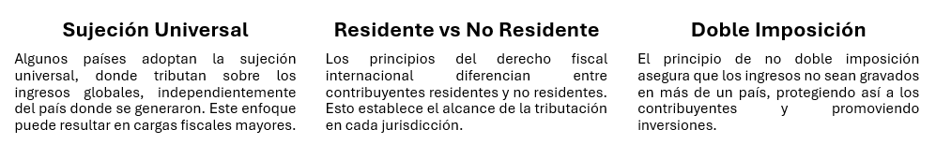
2. Criterios de Sujeción Fiscal

Slide 18
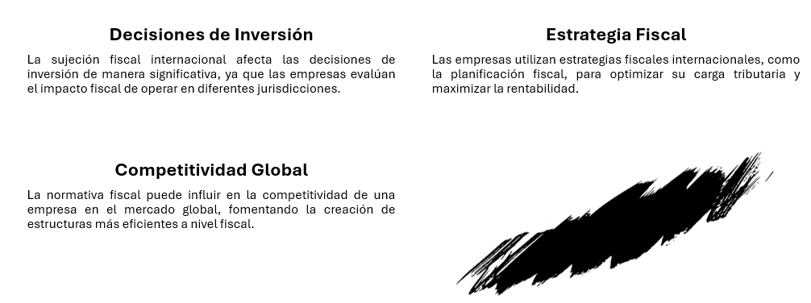
2. Criterios de Sujeción Fiscal

Slide 19
2. Criterios de Sujeción Fiscal
Conocido
Como principio territorial
Concepto
Deben sufrir gravamen los contribuyentes cuyos ingresos se han obtenido en el territorio del país en donde se encuentra la fuente productora de aquellos, llámese réditos, ganancias, rentas, etc
Quiere decir
Que cuando un sujeto realice determinado acto, hecho u operación y que como consecuencia inmediata de tales maniobras se produzca un ingreso, este rédito será gravado obligatoriamente y de manera directa por el Estado en donde se generó, emanó o produjo esa riqueza
Principio de fuente

Slide 20
2. Criterios de Sujeción Fiscal
Ventajas del Sistema de Renta de Fuente Territorial
Promoción de la Inversión Extranjera
Este sistema a menudo atrae a inversores y empresas extranjeras, ya que sus ingresos generados fuera del país no están sujetos a impuestos en la jurisdicción de origen. Esto puede impulsar la inversión extranjera directa
Simplicidad Tributaria:
El sistema territorial tiende a ser más simple y fácil de administrar en comparación con otros sistemas, como el sistema de renta mundial. Elimina la necesidad de rastrear y gravar los ingresos en el extranjero
Evita la Doble Tributación Internacional:
Dado que los ingresos en el extranjero no están sujetos a impuestos en el país de origen, se evita la doble tributación internacional. Esto hace que sea más atractivo para las empresas operar en varios países.
Fomento de Exportaciones
Las empresas pueden exportar productos y servicios sin preocuparse por los impuestos en el país de origen, lo que puede fomentar la competitividad en los mercados internacionales

Slide 21
2. Criterios de Sujeción Fiscal
Conocido
Como principio personalista.
Concepto
Implica la tributación de toda la renta mundial de un residente o nacional de un país determinado con independencia de la localización de la fuente de la renta. Básicamente admite dos modalidades fundamentales como son la de la residencia y la de la nacionalidad.
Encuentra representada
Por el concepto de renta mundial. Se grava al residente respecto a todas las rentas que perciba, ya sea que éstas provengan del país de su residencia o desde otro país.
Principio de residencia

Slide 22
2. Criterios de Sujeción Fiscal
Ventajas del Sistema de Residencia
Simplicidad Tributaria
Los sistemas de renta residencial suelen ser más simples de administrar, ya que se basan en el lugar de residencia o sede de la empresa. Esto reduce la complejidad en la determinación de la tributación internacional
Claro Derecho a Gravar
En este sistema, un país tiene el claro derecho de gravar los ingresos de sus residentes o empresas domiciliadas en su territorio. Esto evita disputas sobre la fuente de los ingresos y reduce la doble tributación internacional.
Incentivos para la Inversión Extranjera Directa
Los sistemas de renta residencial a menudo proporcionan exenciones fiscales o créditos por impuestos pagados en el extranjero, lo que puede incentivar a las empresas a invertir en el extranjero y repatriar ingresos a su país de residencia

Slide 23
2. Criterios de Sujeción Fiscal
La diferencia principal entre el sistema de renta mundial y el sistema de renta territorial radica en cómo se gravan los ingresos generados en el extranjero. A continuación, se explican las diferencias clave entre estos dos sistemas, junto con ejemplos para ilustrarlos:
Sistema de Renta Mundial:
Gravamen de Ingresos Globales: En el sistema de renta mundial, un país grava a sus residentes (ya sean personas físicas o empresas) sobre la totalidad de sus ingresos, incluidos los ingresos generados tanto en su territorio como en el extranjero.
Ejemplo: Un individuo residente en un país con un sistema de renta mundial tiene ingresos en el extranjero, como ganancias de inversiones en el extranjero. Bajo el sistema de renta mundial, esos ingresos extranjeros están sujetos a impuestos en el país de residencia.
Sistema de Renta Territorial:
Gravamen Basado en la Fuente: En el sistema de renta territorial, un país grava a sus residentes (personas físicas o empresas) solo sobre los ingresos que se generan dentro de su jurisdicción fiscal, y los ingresos generados en el extranjero no están sujetos a impuestos en el país de residencia.
Ejemplo: Un individuo que reside en un país con un sistema de renta territorial tiene ingresos generados en el extranjero, como dividendos de acciones extranjeras. Bajo el sistema de renta territorial, esos ingresos extranjeros no están sujetos a impuestos en el país de residencia.

Slide 24
3. Residencia fiscal
La residencia fiscal se refiere al lugar donde una persona o entidad es considerada residente a efectos fiscales. Generalmente, los criterios que determinan la residencia fiscal incluyen la duración de la estancia en un país y la ubicación de intereses económicos.
Los criterios internacionales de residencia fiscal de las personas físicas se basan en los siguientes principios:
Presencia física:
Una persona física se considera residente fiscal en un país si permanece en ese país durante un período de tiempo determinado. Este período de tiempo varía en función de cada país, pero suele ser de 183 días o más.
Centro de intereses vitales
Una persona física se considera residente fiscal en un país si tiene en ese país el centro de sus intereses vitales, es decir, sus vínculos económicos, sociales y familiares más estrechos
Residencia habitual
Una persona física se considera residente fiscal en un país si tiene en ese país su residencia habitual.

Slide 25
3. Residencia fiscal
Ejemplos:
Una persona física que vive en un país durante todo el año se considera residente fiscal en ese país.
Una persona física que trabaja en un país durante 184 días al año se considera residente fiscal en ese país.
Una persona física que tiene su cónyuge, hijos y bienes en un país se considera residente fiscal en ese país.
Una persona física que tiene su casa en un país se considera residente fiscal en ese país.

Slide 26
3. Residencia fiscal
Ejemplo España
Permanezca más de 183 días, durante el año natural, en territorio español. En el supuesto de países o territorios considerados como paraíso fiscal, la Administración tributaria podrá exigir que se pruebe la permanencia en éste durante 183 días en el año natural.
Que radique en España el núcleo principal o la base de sus actividades o intereses económicos, de forma directa o indirecta.
Se presumirá, salvo prueba en contrario, que el contribuyente tiene su residencia habitual en territorio español cuando, de acuerdo con los criterios anteriores, resida habitualmente en España el cónyuge no separado legalmente y los hijos menores de edad que dependan de aquél.

Slide 27

3. Residencia fiscal
Análisis caso Shakira
https://elpais.com/especiales/2020/asi-siguio-hacienda-el-rastro-a-shakira/

Slide 28
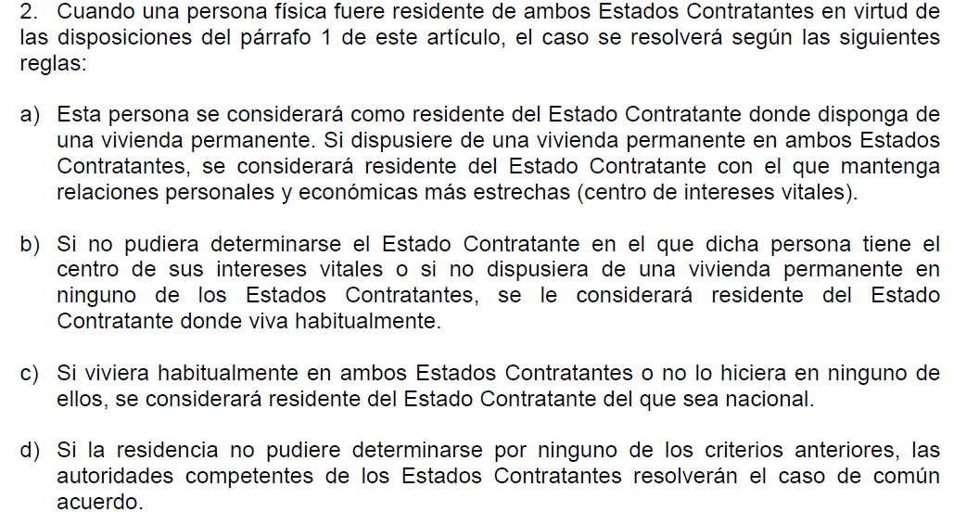
3. Residencia fiscal
Reglas de desempate

Slide 29
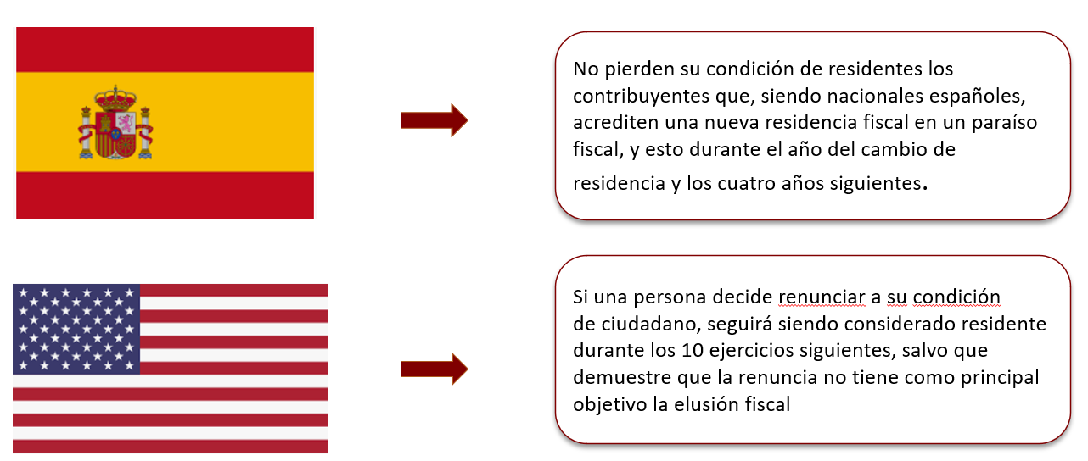
3. Residencia fiscal
Para evitar el cambio de residencia fiscal por motivos puramente fiscales:

Slide 30

3. Residencia fiscal
Residencia fiscal para sociedades
Depende de la legislación de cada país
El lugar de creación o constitución del ente (FORMAL);
El lugar o sede principal de los negocios;
La sede de dirección efectiva; y,
El lugar de residencia de los accionistas (inusual).
Sede de dirección efectiva: Es el lugar donde se toman de hecho las decisiones comerciales clave y las decisiones de gestión necesarias para llevar a cabo el conjunto de las actividades empresariales o profesionales de la entidad (Comentarios al artículo 4, comentario 24)
Modelo OCDE del Convenio: se soluciona el problema en el caso de sociedades, mediante el criterio de sede de dirección efectiva.

Slide 31
3. Residencia fiscal
Ejemplos residencia fiscal para sociedades
Alemania
...una sociedad es considerada residente si posee su libro estatutario (statutory seat) en Alemania. Dado que todas las sociedades creadas o formadas en Alemania deben tener un domicilio estatutario en la jurisdicción, son tratadas automáticamente como sociedades residentes por aquella circunstancia. Adicionalmente, las sociedades constituidas en el exterior son consideradas residentes si el lugar de gerenciamiento está ubicado en Alemania.
Reino Unido
Desde la visión jurídica interna la residencia fiscal de una entidad a los efectos mercantiles viene determinada, normalmente, por el lugar de su constitución (incorporación) e inscripción en los efectos mercantiles. Sin embrago, a los efectos fiscales el criterio formal de la constitución no es el único que puede utilizarse pues se complementa con otros de índole material, entre otros:
Ecuador
El lugar señalado en el contrato social o en los respectivos estatutos; y,
El lugar en que se lleve a efecto la gestión de la entidad, aquí, se incluye, a veces el lugar de residencia de la mayoría de los partícipes en la entidad;
El lugar donde se desarrolle la actividad económica principal de la entidad;
El lugar en que se encuentre el mayor valor del inmovilizado.
En defecto de lo anterior, el lugar en donde se ejerza cualquiera de sus actividades económicas o donde ocurriera el hecho generador.

Slide 32
3. Residencia fiscal
Mecanismos para demostrar residencia fiscal
¿Qué es certificado de
residencia fiscal?
Es un documento mediante el cual la Administración / Autoridad Tributaria de un Estado, hace constar que determinada persona o entidad cumple con los requisitos legales para ser considerado residente para efectos tributarios, un determinado Estado.
¿Cuál es el objetivo?
Se tramita con el propósito de demostrar ante las autoridades fiscales en el extranjero, que el sujeto (quien lo solicita), es contribuyente del impuesto sobre las utilidades, rentas de capital, ganancias de capital, o que es sujeto de retenciones y que se encuentra al día con sus obligaciones tributarias.
¿Cuál es la finalidad de los certificados de residencia fiscal?
Aplicación de un convenio vigente para evitar la doble imposición.
Cumplir con lo requerido por la aplicación de convenios internacionales o por la legislación de otro Estado.
Aplicación de otros tipos de convenios internacionales suscritos por el país vigente.
Cumplir con lo requerido por la legislación de otros países o por las autoridades tributarias de otras jurisdicciones.

Slide 33

4. Doble Imposición Internacional
Concepto de Doble Imposición
La doble imposición ocurre cuando un mismo ingreso es gravado por dos jurisdicciones diferentes. Esto puede suceder con ingresos globales, dividendos y beneficios de negocios.
Mecanismos de Evitación
La doble imposición ocurre cuando un mismo ingreso es gravado por dos jurisdicciones diferentes. Esto puede suceder con ingresos globales, dividendos y beneficios de negocios.
Ejemplos Prácticos
Un ejemplo común es el de los dividendos pagados por una subsidiaria en un país a su matriz en otro. Los acuerdos de doble imposición suelen ofrecer alivio fiscal en estas situaciones.

Slide 34
4. Doble Imposición Internacional
La doble imposición se produce cuando sobre el mismo sujeto (jurídico o económico), por el mismo hecho generador, se impone el mismo impuesto o impuestos de naturaleza análoga, sin necesidad de que se trate del mismo sujeto activo, se efectúe en el mismo Estado o se genere en el mismo período fiscal.
D.I. Internacional: se produce cuando son las
legislaciones internas de dos o más Estados las que concurren en un mismo contribuyente o hecho

Slide 35
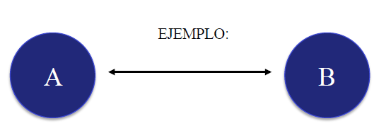
4. Doble Imposición Internacional
Económica
Una misma transacción económica, ingreso o elemento patrimonial, es gravado por dos o más Estados durante el mismo período pero en manos de diferentes perceptores
Jurídica
Una persona es gravada, en dos o más Estados, por una misma renta o patrimonio
Doble Imposición
Mario Fernandez reside en “A” (residencia) y tiene un
imueble arrendado en “B” (fuente); ambos estados
le exigiran tributar por sus rentas obtenidas
Dividendos
Precios de transferencia

Slide 36
4. Doble Imposición Internacional
Diferencias
DIJ existe una sola persona perceptora
de la renta objeto de doble imposición, en la DIE son dos los sujetos perceptores de renta

Slide 37
5. Métodos para evitar la doble imposición
Unilaterales
Son adoptadas por un Estado de forma independiente dentro de su legislación
Convencionales
Dos o más países acuerdan limitar su soberanía fiscal. Estas se suelen pactar mediante los CDI

Slide 38
5. Métodos para evitar la doble imposición
Íntegra: El Estado de la residencia prescinde absolutamente de gravar las rentas procedentes del país de la fuente
Exención
El Estado de la residencia del perceptor de las rentas no las tiene en cuenta en el cálculo de la base de su impuesto sobre la renta.
Con progresividad: El Estado de la residencia renuncia al gravamen de las rentas originadas en el extranjero excluyéndolas de la base del impuesto sobre la renta pero tiene en cuenta su importe a fin de determinar el tipo progresivo (PN).
Imputación
El Estado de la residencia mantiene el principio de gravamen sobre la renta mundial, computando también las rentas exteriores en la determinación de la base imponible de sus residentes. (Crédito Tributario)
Íntegra: El país de residencia permite la deducción correspondiente al total importe del impuesto satisfecho en el país de la fuente, sin limitación alguna (crédito tributario).
Ordinaria: El crédito tributario concedido por el país de residencia para la deducción del impuesto extranjero tiene por límite la porción del propio impuesto que corresponda a las rentas procedentes del exterior.

Slide 39
5. Métodos para evitar la doble imposición
Ejemplo: Exención:
Una persona obtiene en su Estado de residencia US$ 30.000 y en otro Estado (fuente) obtiene US$ 20.000.
En el Estado de la residencia las rentas se gravan de acuerdo con lo siguiente:
- De 0 a 30000. 30%
- De 30001 a 50000. 40%
En el Estado de la fuente, el tipo de gravamen es de 15%
Íntegra
Con progresividad
Gravamen en el Estado de la Residencia. 30.000 x 30% = US$ 9000
Gravamen en el Estado de la Fuente. 20.000x 15% = US$ 3000
Total pagado: US$ 12.000
Residencia. 30000 x 40% (tipo correspondiente a 50.000) = 12.000
Fuente. 20000x 15% = 3.000
Total pagado: US$ 15.000

Slide 40
5. Métodos para evitar la doble imposición
Ejemplo: Imputación:
Una persona obtiene en su Estado de residencia US$ 30.000 y en otro Estado (fuente) obtiene US$ 20.000.
En el Estado de la residencia las rentas se gravan de acuerdo con lo siguiente:
- De 0 a 30000. 30%
- De 30001 a 50000. 40%
En el Estado de la fuente, el tipo de gravamen es de 15%
Ordinaria
Íntegra
Estado de la Residencia. 50.000 (renta mundial: 30.000+20.000) x40% = 20.000 (antes de deducción).
Estado de la Fuente. 20.000x 15% = 3.000
Impuesto deducible: el menor de:
- Impuesto pagado en el Estado de la fuente: 3.000
- Impuesto que debería pagarse en el Estado de la residencia por la renta de fuente extranjera:
20.000 x 30% = 6.000
Impuesto que debe satisfacerse en el Estado de la residencia = 17.000 (después de deducción).
Impuestos pagados en total: US$ 20.000 .
Estado de la Residencia. 50.000 (renta mundial: 30.000+20.000) x40% = 20.000 (antes de deducción).
Estado de la Fuente. 20.000x 15% = 3.000
Impuesto en el Estado de la residencia = 17.000 (después de deducción).
Impuestos pagados en total: US$ 20.000

Slide 41
Métodos para evitar la doble imposición
Trabajo en clase
Grupo de cinco personas
Explicar los cálculos aplicando los cuatro métodos de corrección de la doble imposición internacional.
Tiempo de solución (2 horas)
Tiempo de Sustentación (2 horas)
Analizar cual es el escenario idóneo para el sujeto pasivo. Justifique su respuesta

Slide 42
Métodos para evitar la doble imposición
Trabajo en clase
Supuesto 1: Juan López es residente en el estado "A" donde obtiene diversas rentas de su trabajo profesional y también obtiene rentas en el estado "B". Corregir la doble imposición internacional de acuerdo a los cuatro métodos existentes y justificar cual es el supuesto idóneo. Las rentas obtenidas en ambos Estados son las siguientes: Estado A: USD 4.000.000 Estado B: USD 1.000.000 Los tipos de gravamen son los siguientes: En el Estado A: De 0 a 2.500.000 corresponde al 20% De 2.500.001 a 5.000.000 corresponde al 30%. Mas de 5.000.000 corresponde al 40% En el Estado B: Para USD 1.000.000: 10%

Slide 43
6. Convenios para evitar la doble imposición. Modelos y estructura
OCDE
Este modelo es criticado por los países en vías de desarrollo, los cuales argumentan que en sus disposiciones es muy favorable para los países exportadores de capital
ONU
Fueron creados con el ánimo de modificar el panorama de convenios de doble imposición formulados bajo las premisas de los países industrializados. Para la elaboración del convenio modelo, setomó como punto de partida el modelo de la OCDE a fin de adecuar sus regulaciones a las necesidades de los países en desarrollo
CAN
Estados Unidos ha desarrollado su propio modelo para iniciar una negociación, con conceptos similares al MOCDE en cuanto a la definición de establecimiento permanente. También incorpora cláusulas del “beneficiario efectivo” y no admite la aplicación de cláusulas de “tax –sparing” . supuso la modificación del artículo 16 (Clausula anti Treaty Shopping, ratificando la constante preocupación del gobierno americano en frenar y atacar las acciones que produzcan conductas abusivas de los CDI por parte de los beneficiarios del mismo.
Americano
Tiene como característica fundamental que la distribución del poder tributario se realiza siguiendo principalmente el criterio de imposición en el país de la fuente

Slide 44
6. Convenios para evitar la doble imposición. Modelos y estructura
Tax Sparing:
El reconocimiento por parte del país de la residencia, de que los incentivos fiscales otorgados por el país extranjero, son equivalentes al pago de impuestos en el país extranjero (Fuente: International Law Dictorionary and Directory)
El país del domicilio a más de imputar como pago de su impuesto lo que se pagó en el extranjero, acepta también imputar como pago lo que el otro país, generalmente el de la fuente, eximió al contribuyente (José Vicente Troya, Estudios de Derecho Internacional)
Treaty shopping:
Aquellas conductas dirigidas a reducir o evitar la tributación en el Estado de la fuente de unas rentas usando un Convenio que, en principio, no es aplicable. La forma utilizada normalmente consiste en interponer entre los dos Estados contratantes un sujeto residente en un Estado con un convenio más favorable para la operación de que se trate. Este sujeto interpuesto puede ser una persona física o jurídica que actúa por cuenta del titular del rendimiento o bien una entidad a la que se atribuye formal y materialmente la titularidad del rendimiento generado en el Estado de la fuente (Fuente: El concepto de beneficiario efectivo y su jurisprudencia, Aida Ceballos)

Slide 45
6. Convenios para evitar la doble imposición. Modelos y estructura
País A | País B | Tipo de Tratado
EEUU | México | Prevención de Doble Imposición
España | Argentina | Intercambio de Información
Reino Unido | Alemania | Evitar Doble Imposición
Francia | Canadá | Asistencia Mutua
Italia | Brasil | Reducir Tasa Impositiva

Slide 46
6. Convenios para evitar la doble imposición. Modelos y estructura
Son fuentes normativas con forma de tratado internacional. En la práctica han ido adquiriendo relevancia los modelos de convenios de la OCDE o de la ONU, y sus comentarios interpretativos.
Acuerdos internacionales entre Estados
Su objetivo es evitar la doble imposición mediante la renuncia de un ámbito de soberanía fiscal por parte de cada uno de los Estado
Facilitar y atraer las inversiones extranjeras
Armonización de las distintas legislaciones
Combate a la elusión y evasión fiscal
Intercambio de información tributaria

Slide 47
6. Convenios para evitar la doble imposición. Modelos y estructura
Ámbito de aplicación
Subjetivo: Se aplica a personas físicas como jurídicas residentes en el territorio de alguno de los Estados contratantes, sin considerar su nacionalidad.
Definiciones generales
Persona: hace referencia a las personas físicas, las sociedades y cualquier otra agrupación de personas.
Sociedad: se refiere a cualquier persona jurídica o cualquier entidad que se considere persona jurídica para efectos impositivos.
Objetivo: Se aplica a los impuestos sobre la renta y sobre el patrimonio que recaen sobre las personas físicas y jurídicas comprendidas en el ámbito subjetivo de aplicación del MC OCDE.
Empresa: aplica al ejercicio de toda actividad o negocio “empresa de un Estado contratante” y “empresa del otro Estado contratante”
Tráfico internacional: hace referencia a “todo transporte efectuado por un buque o aeronave explotado por una empresa cuya sede de dirección efectiva este situada en un Estado contratante, salvo cuando el buque o aeronave sea explotado únicamente entre puntos situados en el otro Estado contratante”

Slide 48
6. Convenios para evitar la doble imposición. Modelos y estructura
Definiciones generales
Autoridad competente: la definición se la completa con el significado que se le atribuya en cada Estado contratante.
Nacional: Incluye las personas físicas que posean la nacionalidad o ciudadanía de este Estado contratante, personas jurídicas o asociaciones constituidas conforme a la legislación vigente en el Estado contratante.
Actividad económica o negocio: va a incluir el ejercicio de servicios profesionales y la realización de otras actividades de carácter independiente.
Residencia y establecimiento permanente.

Slide 49
6. Convenios para evitar la doble imposición. Modelos y estructura
Establecimiento Permanente
Significa un lugar fijo de negocios mediante el cual una empresa realiza toda o parte de su actividad. Ejemplo: Oficinas, fábricas, talleres, entre otros.
Filial
Está controlada directamente por la casa matriz, de manera que la casa matriz es propietaria directa de las acciones de la sociedad subordinada
Control directo
Subsidiaria
Está controlada indirectamente por la matriz o controlante, es decir, el control lo ejerce una tercera sociedad que, a la vez, es subordinada de la casa matriz; es decir que esta no tiene acciones de forma directa en la subsidiaria, sino que controla a una tercera sociedad que sí las tiene.
El control no es directo

Slide 50
6. Convenios para evitar la doble imposición. Modelos y estructura
Rentas inmobiliarias
Beneficios empresariales
Rentas derivadas de la navegación marítima o aérea internacional
Empresas asociadas
Dividendos
Intereses
Cánones o regalías
Ganancias de capital
Trabajo independiente
Trabajo dependiente
Participaciones de consejeros
Artistas y deportistas
Pensiones
Remuneraciones públicas
Estudiantes (profesores)
Otras rentas

Slide 51
7. Otras medidas antielusión internacional
BEPS (Erosión de la Base Imponible y Transferencia de Beneficios): La iniciativa de la OCDE contra la erosión de la base imponible y la transferencia de beneficios (BEPS) sigue siendo una tendencia importante. Los países implementan medidas para abordar estrategias de planificación fiscal agresiva utilizadas por empresas multinacionales para minimizar sus obligaciones fiscales.
Impuestos a la Economía Digital: A medida que la economía digital crece en importancia, muchos países buscan gravar las actividades en línea, como la publicidad en línea, las ventas de bienes y servicios digitales, y la recopilación de datos. Se están desarrollando marcos legales y fiscales para abordar estos desafíos.
Transparencia e Intercambio de Información: Los esfuerzos de transparencia fiscal, como el Estándar de Información Financiera Común (CRS) y la Iniciativa para la Transparencia Fiscal, están aumentando. Los países están compartiendo más información sobre cuentas financieras extranjeras y propiedades de no residentes.
Tributación de la Economía Compartida: La tributación de servicios de economía compartida, como Airbnb y Uber, plantea desafíos y oportunidades. Los países están considerando cómo gravar estas actividades de manera efectiva.

Slide 52
7. Otras medidas antielusión internacional
Impuestos Digitales: Algunos países han implementado o propuesto impuestos digitales específicos dirigidos a grandes empresas tecnológicas que operan en sus jurisdicciones. Estos impuestos se centran en los ingresos generados en línea.
Tributación de No Residentes: Los países están reconsiderando las reglas de tributación de no residentes para garantizar que las empresas y personas que generan ingresos en su territorio cumplan con sus obligaciones fiscales.
Acuerdos de Comercio e Inversión: Los acuerdos comerciales y de inversión incluyen disposiciones sobre tributación, lo que tiene un impacto en la tributación internacional y la inversión extranjera.

Slide 53
BEPS
Causas de BEPS
Disparidades en las legislaciones nacionales.
Uso de precios de transferencia para manipular beneficios.
Tratados fiscales internacionales que permiten la doble no imposición.
Acciones de la OCDE contra BEPS
15 acciones para combatir BEPS.
Transparencia y cooperación internacional.
Reformas en materia de precios de transferencia y tratados fiscales.

Slide 54
Impuestos a la Economía Digital
Aspecto | Descripción | Ejemplos/implementación
Definición | Impuestos aplicados a empresas que operan digitalmente, donde los productos y servicios son ofrecidos a través de plataformas digitales. | Impuesto sobre Servicios Digitales.
Objetivo | Ampliar la base imponible para incluir actividades que tradicionalmente escapan a la tributación en jurisdicciones donde generan valor. | Captar ingresos de gigantes tecnológicos.
Desafíos | Determinar la jurisdicción de tributación y la asignación adecuada de ingresos entre países. | Doble tributación, conflictos de asignación.
Métodos de Tributación | - Impuestos directos sobre ventas o ingresos generados en ciertas jurisdicciones. - Impuestos indirectos sobre bienes y servicios digitales. | Italia, España.
Respuesta Internacional | Iniciativas como la propuesta de la OCDE para la tributación de la economía digital, buscando consenso global. | Propuestas de los Pilares 1 y 2 de la OCDE

Slide 55
Transparencia e Intercambio de Información
¿Qué comprende el CRS?
Definición: El CRS es un Estándar de Información Financiera Común (CRS, por sus siglas en inglés) desarrollado por la OCDE para el intercambio automático de información financiera entre países, con el objetivo de combatir la evasión fiscal.
Información intercambiada: Incluye saldos de cuentas, intereses, dividendos y otros ingresos, así como ganancias de capital de entidades financieras.
Desafíos
Costo de implementación: Los costos administrativos y tecnológicos pueden ser significativos, especialmente para países con recursos limitados.
Protección de datos: Garantizar la protección y privacidad de la información personal compartida es un desafío crucial.
Cumplimiento: Necesidad de asegurar que las instituciones financieras cumplan con los requerimientos del CRS.

Slide 56
Transparencia e Intercambio de Información
Situación actual
Adopción: Más de 100 países se han comprometido a implementar el estándar, incluyendo todos los miembros de la OCDE y los centros financieros más importantes.
Resultados: Hasta la fecha, se han intercambiado automáticamente millones de informes, revelando activos no declarados y aumentando los ingresos fiscales de los países participantes.
Ejemplos
Europa: Países como Alemania y Francia han liderado la implementación del CRS, resultando en la recuperación de grandes sumas de dinero en impuestos previamente no pagados.
América Latina: Países como México y Argentina están implementando el CRS y han comenzado a recibir datos que facilitan la administración tributaria.

Slide 57
Transparencia e Intercambio de Información
Foro Global sobre Transparencia y Intercambio de Información con Fines Fiscales : Organismo que revisa y promueve la adhesión a los estándares de transparencia fiscal.
Participación global: Más de 160 países son miembros del Foro Global y se han comprometido a implementar los estándares de transparencia e intercambio de información.
Resultados obtenidos:
Billones de euros recuperados: Las evaluaciones del Foro Global han llevado a la identificación y recuperación de activos e ingresos fiscales no declarados en varios países.
Mejoras legislativas: Muchos países han reformado sus leyes y regulaciones para cerrar brechas que permitían la evasión fiscal.

Slide 58
Tributación de la Economía Compartida
La economía compartida involucra el uso de plataformas digitales para conectar a individuos que ofrecen servicios o activos directamente a consumidores, como alojamientos temporales, transporte, y otros servicios personales.
Desafíos
Dificultad para identificar y rastrear a los proveedores individuales que utilizan las plataformas.
Problemas para determinar el monto real de los ingresos generados
Asegurar que tanto las plataformas como los usuarios cumplan con sus obligaciones fiscales.
Ejemplos
Estados Unidos: La IRS requiere que plataformas como Airbnb y Uber informen sobre los ingresos de sus usuarios a través de formularios específicos .
América Latina: Países como México y Argentina han comenzado a regular y a exigir a plataformas que retengan y remitan impuestos directamente de los ingresos pagados a los usuarios.
España: ha implementado leyes que obligan a las plataformas de economía compartida a compartir información con la autoridad fiscal sobre las transacciones realizadas por los usuarios.

Slide 59
Impuestos Digitales
Son impuestos aplicados específicamente a los ingresos generados por empresas digitales que operan globalmente, diseñados para garantizar que estas empresas paguen impuestos donde generan valor, incluso si no tienen una presencia física significativa. Generalmente apuntan a servicios como la publicidad en línea, la venta de datos de usuarios y las plataformas de intermediación digital.
Desafíos de los Impuestos Digitales
Determinación de la base imponible: Establecer cuánto ingreso atribuir a cada jurisdicción es complejo.
Conflictos comerciales: Pueden provocar tensiones comerciales entre países, especialmente si se perciben como discriminatorios contra empresas extranjeras.
Doble tributación: Riesgo de que las empresas sean gravadas dos veces por el mismo ingreso en diferentes jurisdicciones.

Slide 60
Impuestos Digitales
Ejemplos:
Francia: Implementó un impuesto digital del 3% sobre los ingresos de grandes empresas tecnológicas que generan ingresos globales significativos y específicos ingresos en Francia.
España: También introdujo un impuesto digital dirigido a servicios de publicidad en línea, servicios de intermediación digital y la venta de datos, aplicando un 3% sobre los ingresos derivados de usuarios en España.
Reino Unido: Ha aplicado un impuesto del 2% sobre los ingresos de los motores de búsqueda, redes sociales y mercados digitales que derivan valor de usuarios británicos.
Se pretende dar una solución global que aborde los desafíos fiscales de la digitalización, conocidas como los Pilares 1 y 2

Slide 61
Tributación de los No Residentes
Se refiere al impuesto que se aplica a los ingresos generados en un país por individuos o entidades que no son residentes fiscales de ese país. Generalmente incluye ingresos de fuentes como empleo, inversiones, negocios realizados o propiedades ubicadas en el país.
Ventajas:
Permite que los países graven ingresos generados dentro de sus fronteras, independientemente del lugar de residencia del contribuyente.
Los regímenes tributarios claros y equitativos pueden atraer inversión extranjera, al proporcionar certeza fiscal.
Desafíos
Complejidad administrativa: La determinación de la residencia fiscal y la gestión de los créditos por impuestos pagados en otros países pueden ser procesos complejos.
Riesgos de doble tributación: Existe el riesgo de que los ingresos sean gravados tanto en el país de origen como en el país de residencia del contribuyente.
Necesidad de tratados fiscales: Los países deben negociar tratados para evitar la doble tributación, lo cual requiere coordinación y cooperación internacional.

Slide 62
Tributación de los No Residentes
Situación actual en países:
Australia: Los no residentes son gravados únicamente sobre sus ingresos australianos, con tasas impositivas que comienzan en un punto más alto que para los residentes.
España: Utiliza un sistema donde los no residentes tributan a un tipo fijo del 24% sobre los ingresos obtenidos en España
Ejemplos de implementación:
India: Ha implementado retenciones fiscales en la fuente para gestionar la tributación de no residentes, especialmente en pagos relacionados con servicios técnicos y regalías.
Canadá: Aplica una retención del 25% sobre ciertos tipos de ingresos de no residentes, como alquileres y pensiones, sujeta a posibles reducciones bajo tratados fiscales.

Slide 63
Acuerdos de Comercio e Inversión
Son tratados bilaterales o multilaterales que los países firman para promover y facilitar el comercio y la inversión entre sus economías. Estos acuerdos reducen barreras comerciales y crean un entorno predecible y seguro para los inversores.
Elementos clave: Incluyen reducción de tarifas, normas de origen, protección de inversiones, solución de controversias entre inversores y estados, y a menudo, cláusulas sobre propiedad intelectual y movilidad laboral.
Ejemplos:
Estados Unidos-México-Canadá (T-MEC): Reemplazo del NAFTA que incluye disposiciones modernizadas en materia de comercio digital, propiedad intelectual y laborales.
Asia-Pacífico (RCEP): El Acuerdo de Asociación Económica Integral Regional, uno de los acuerdos de libre comercio más grandes, incluye a 15 países de Asia y el Pacífico, buscando crear una importante zona de libre comercio

Slide 64
Nancy Barberan Zambrano
t. +593 987296492
c. njbarberan@gmail.com

